Slide 1



การประชุมปฏิบัติการครูภาษาไทย ชั้น ป.1-4 เตรียมสื่อการสอนอ่านแจกลูกสะกดคำ
ด้วยกระดาษ A4
24-25 ธันวาคม 2559
ณ ห้องประชุมพวงแสด 2
สพป.เชียงราย เขต 1

Slide 2

วัตถุประสงค์การจัดประชุมปฏิบัติการ
เพื่อชี้แจงการปรับเกณฑ์
การประเมินผลอ่านเขียน
2. เพื่อร่วมกันผลิตสื่อสอนอ่านแจกลูกสะกดคำ
อย่างง่ายด้วยกระดาษ A4
3. เพื่อทำความเข้าใจการใช้คู่มือ
การสอนอ่านเขียน
โดยการแจกลูกสะกดคำ

Slide 3
ปรับเกณฑ์ประเมินคุณภาพอ่านเขียน
เกณฑ์เดิม | ระดับคุณภาพ | เกณฑ์ใหม่ (ใช้ ม.ค.60 เป็นต้นไป)
80 - 100 | ดีเยี่ยม
70 - 79 | ดีมาก | 75 - 100
60 - 69 | ดี | 50 - 74
50 - 59 | พอใช้ | 25 – 49
40 - 49 | ปรับปรุง | 0 - 24
30 - 39 | ปรับปรุงเร่งด่วน
0 - 29 | อ่านออก/เขียนไม่ได้
โอกาส
การผ่านเกณฑ์
สูงขึ้น

Slide 4
ผลสอบ ป.1 ณ ก.ย.2559

Slide 5
ผลสอบ ป.1 ณ ก.ย.2559
รายสมรรถนะ
50

Slide 6
ผลสอบ การอ่าน ป.1-6 ณ พ.ย.2559

Slide 7
ผลสอบ การเขียน ป.1-6 ณ พ.ย.2559

Slide 8

สรุปแล้ว
จุดที่ต้องพัฒนาคือ
1. การอ่านออกเสียง
2. การเขียน ตามคำบอก
ให้เป็นบัวพ้นน้ำมากที่สุด

Slide 9

ดังนั้น
ใช้สื่อการสอนอ่าน/เขียนแจกลูกสะกดคำโดยใช้กระดาษ A4
สอน และฝึกตามกิจกรรมในหนังสือคู่มือสอนอ่านเขียน
โดยการแจกลูกสะกดคำ

Slide 10


คู่มือการสอนอ่านเขียนโดยการแจกลูกสะกดคำ
จัดทำโดยสถาบันภาษาไทย สพฐ.

Slide 11

วัตถุประสงค์ของคู่มือ
เพื่อเป็นแนวทางสอนให้นักเรียนอ่านออกเขียนได้
เพื่อเป็นแนวทางสอนซ่อมเสริม
เพื่อนำไปประยุกต์ใช้ในการสอนภาษาไทย

Slide 12

มี 10 หน่วย เรียงตามลำดับเนื้อหา
แต่ละหน่วยมี 3 ส่วน
1. ความรู้สำหรับครู
2. แนวทางการจัดการเรียนรู้
3. แนวทางการวัดและประเมินผล

Slide 13

1. ความรู้สำหรับครู
ให้สาระทางวิชาการแก่ครูได้รู้และเข้าใจ
2. แนวทางการจัดการเรียนรู้
ให้ขั้นตอนการจัดกิจกรรมการเรียน
3. แนวทางการวัดและประเมินผล
ให้แนวการวัดผล และตัดสินความสามารถของนักเรียน

Slide 14

หน้าที่ของครูผู้สอนในการจัดกิจกรรมการเรียนรู้ตามคู่มือฯ
เพื่อเร่งแก้ไขนักเรียนอ่านไม่ออก เขียนไม่ได้
ใช้วิธีการ/ สื่อ / ขั้นตอนการสอน
ตามคู่มือนี้ ซึ่งอาจแตกต่างจากที่เราเคยสอน
เพื่อให้โอกาสเด็กได้เรียนรู้ด้วยวิธีอื่น
จะทำให้เด็กเรียนรู้ได้ดีกว่าเดิมได้

Slide 15

ขั้นตอน
อ่านทำความเข้าใจ “ความรู้สำหรับครู” ซึ่งเป็นหลักภาษา / หลักวิชาการของภาษาไทย
ผลิตสื่อการสอนตามที่แนะนำใน “แนวการจัดกิจกรรมการเรียนรู้”
จัดกิจกรรมตามขั้นตอนที่กำหนดทุกกิจกรรม และวัดประเมินผลการเรียนรู้

Slide 16

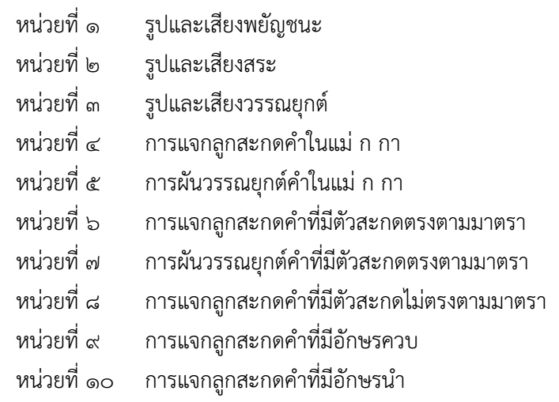

Slide 17

สื่อสอนอ่าน
แจกลูกสะกดคำ
ด้วยกระดาษ
A4

Slide 18
เป็นสื่อการสอนเพื่อให้เด็ก “เข้าใจ” และ
จำได้อย่างถาวรในเรื่อง
การเปลี่ยนรูป / ลดรูป ของสระ
นำมาใช้ได้กับเนื้อหา
หน่วยที่ 2 เป็นต้นไป

Slide 19
สาเหตุด้านวิชาการ (เด็ก 1 คน)
- จำรูป /เขียนรูปพยัญชนะไม่ได้
- จำรูป /เขียนรูปสระไม่ได้
- ผันวรรณยุกต์ /เขียนรูปวรรณยุกต์ไม่ได้
- อ่านคำ /เขียนคำที่มีสระเปลี่ยนรูป ลดรูป ไม่ได้
- อ่านคำ /เขียนคำที่มีตัวสะกดไม่ตรงมาตราไม่ได้
- อ่านคำ /เขียนคำที่มีพยัญชนะควบกล้ำไม่ได้
- อ่านคำ /เขียนคำที่มีอักษรนำไม่ได้
- บอกความหมายของคำไม่ได้

Slide 20

สีสันเหล่านี้มีความหมายอะไร
ความพร้อม
ก่อนใช้สื่อ A4
ท่องจำ
พยัญชนะ
ทุกวัน

Slide 21
ท่องจำสระ
ทุกวัน
วันละ 4 ตัว
(ทีละแถว)
สีสันของคอลัมน์มีความหมายอะไร

Slide 22

สื่อสอนอ่านแจกลูกสะกดคำ A4
8 ชนิดคำ และการประสมคำ
1. คำสระ อะ มีตัวสะกด
2. คำสระ อือ มีตัวสะกด
3. คำสระ เอะ มีตัวสะกด

Slide 23

4. คำสระ แอะ มีตัวสะกด
5. คำสระ เออ มีตัวสะกด
6. คำสระ เอาะ มีตัวสะกด
7. คำสระ โอะ มีตัวสะกด
8. คำสระ อัว มีตัวสะกด
9.ประสมคำด้วย พยัญชนะเสียงเดียวกันกับสระ 1 ตัว

Slide 24

10. สระ ออ มีตัวสะกด
ลดรูป
ในกลุ่มคำบาลีที่ใช้ ร สะกด/
ในกลุ่มคำบาลี
ที่เปลี่ยน
ป เป็น บ
พ | อ | ร
พ | ร
บ | อ | ว | อ | ร
บ | ว | ร

Slide 25

ขั้นตอนการสอนคำสระ โอะ มีตัวสะกด
โ | ช | ะ | น
ช | น
ครู | นักเรียน
โชว์สื่อ A4 โดยพับ น หนู ซ่อนไว้ และอ่านแจกลูก ชอ โอะ โชะ | นักเรียนอ่านตาม ชอ โอะ โชะ
โชว์สื่อ A4 โ ช ะ น โดยโชว์ น หนู ด้วย และอ่านแจกลูก ชอ โอะ นอ ชน อธิบายว่า เมื่อคำสระ โอะ มีตัวสะกด โ-ะ จะลดรูปหายไป ครูพับ โ และ ะ ซ่อนไว้หลังตัว ช | นักเรียนอ่านตาม ชอ โอะ นอ ชน

Slide 26
ครู | นักเรียน
นำสื่อ A4 คำสระ โอะ มีตัวสะกด 3-4 คำมาให้นักเรียนอ่านแจกลูก ที่มีตัวสะกดแตกต่าง | นักเรียนอ่านแจกลูกตามที่ครูเสนอคำพร้อมครู
สอนให้นักเรียนทุกคนทำสื่อ A4 คำสระ โอะ มีตัวสะกด คนละ 1-2 คำ ที่ไม่ซ้ำกับเพื่อน | นักเรียนทำสื่อ A4 โดยเลือกคำสระ โอะ มีตัวสะกด แตกต่างจากคำของเพื่อน
ให้ทุกคนนำสื่อที่ทำเสร็จแล้วมาอ่านแจกลูกให้เพื่อนฟัง พร้อมกับพับกระดาษ และให้เด็กพูดอธิบายด้วย | นักเรียนยืนหน้าห้องอ่านแจกลูกพร้อมกับพับ และอธิบาย เช่น อัน นักเรียนต้องอ่านแจกลูก คือ “คอ โอะ นอ คน มี น หนู สะกด สระโอะ จะลดรูปหายไป”

Slide 27
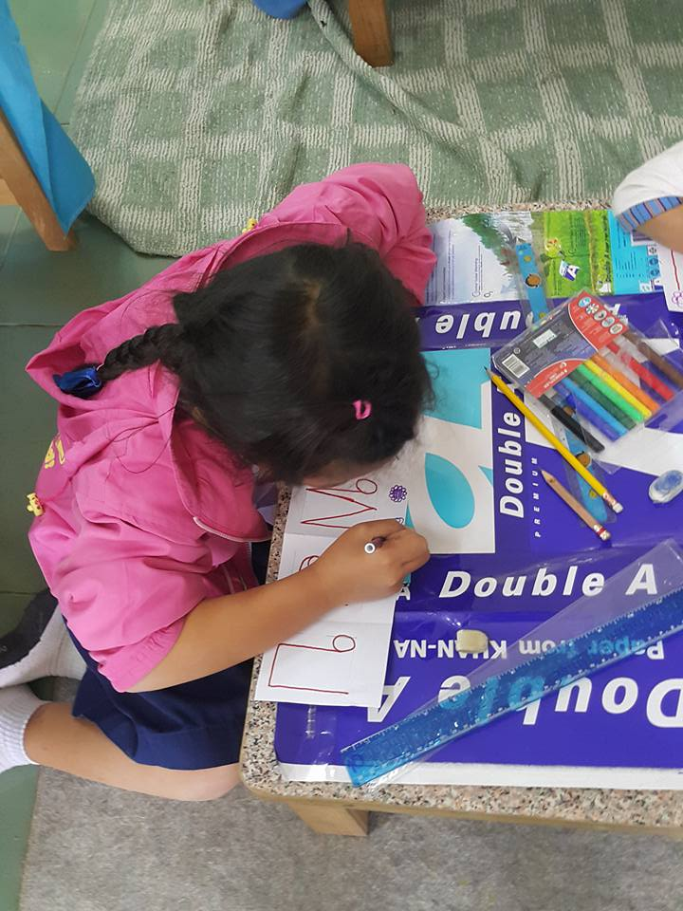

Slide 28
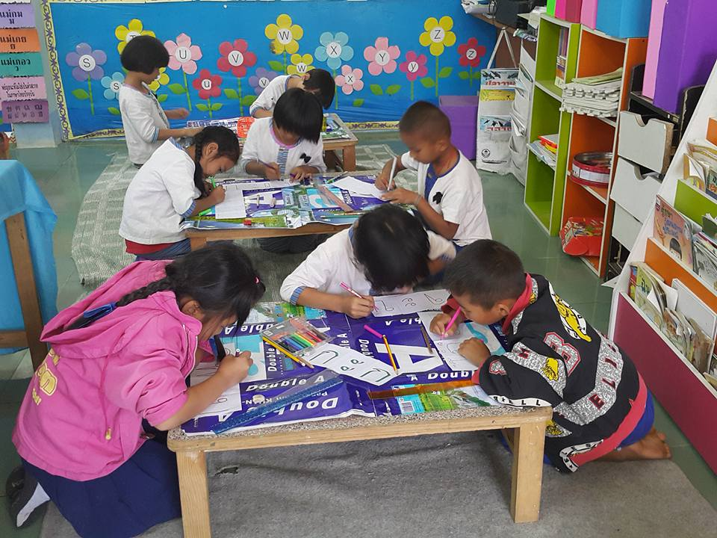

Slide 29
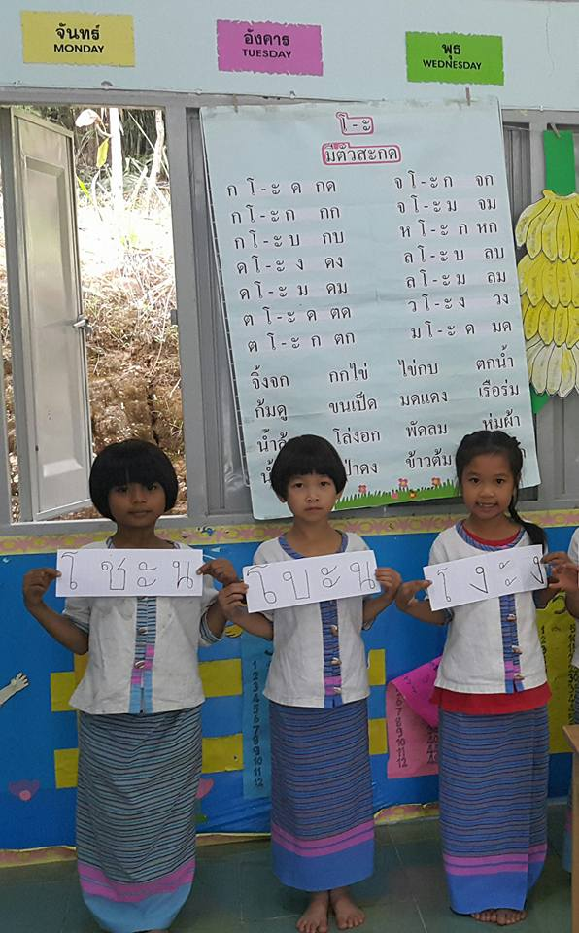
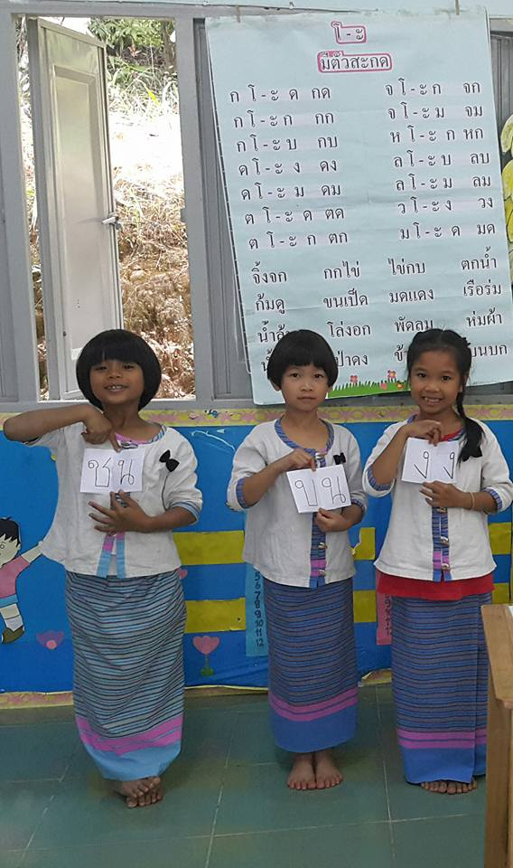

Slide 30
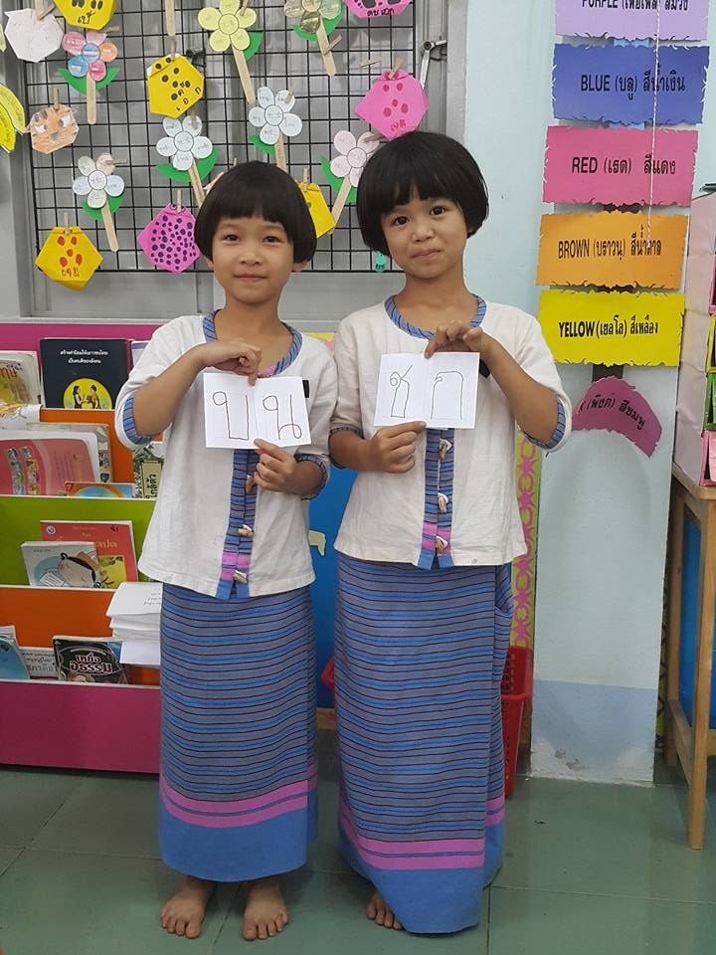

Slide 31
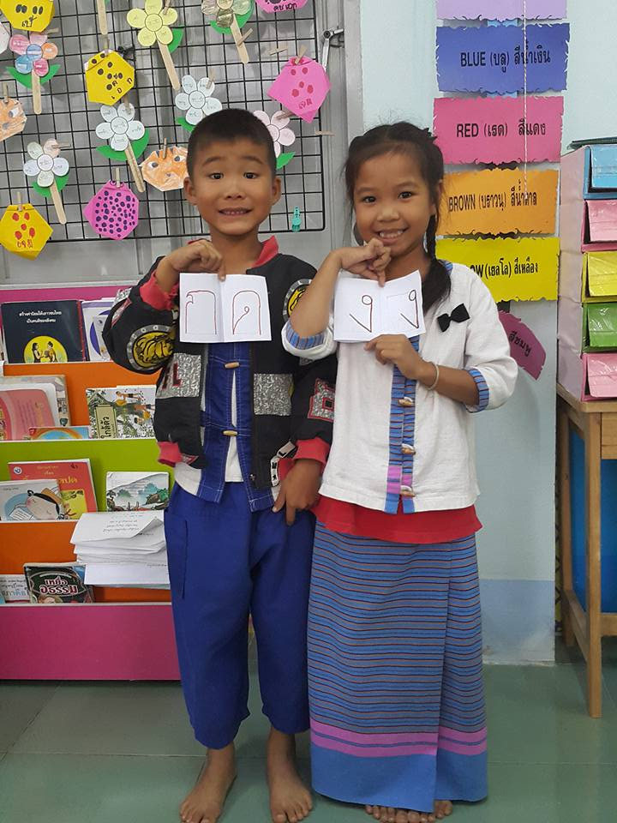

Slide 32
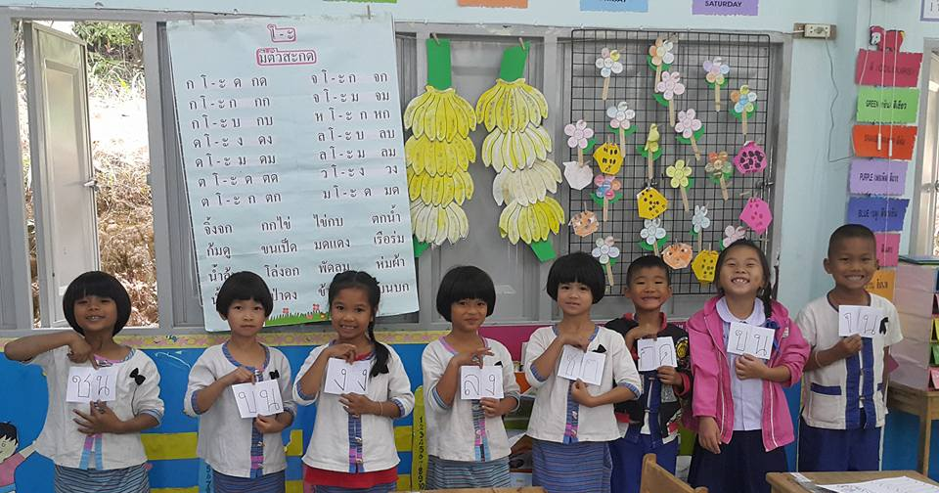

Slide 33

ดูสื่อตัวจริง A4
และวิธีใช้
จาก
วิทยากรกลุ่ม

Slide 34

 | นางอุทุมพร วรนาม ร.ร.บ้านปางขอน ศน.ศุภคณา อภิวงค์ษา | เมืองเหนือ /เมืองใต้
 | น.ส.วรรณศิริ ขันคำ ร.ร.ปางขอน ศน.กัลยา ยงยศ | บ้านดู่ / นางแล
 | นางสายสมร คำบุญเรือง ร.ร.บ้านแม่กรณ์ ศน.สายสวลี | แม่ข้าวต้ม /ท่าสุด

Slide 35

 | นางสุชญา บุญยืน ร.ร.บ้านแม่กรณ์ | แม่ยาวดอยฮาง
 | นางพราวพิมล ศรีไชยวงค์ ร.ร.แม่มอญวิทยา ศน.เพ็ญศรี เตชนันท์ | ห้วยสัก / ขุนกรณ์ดอนชัย
 | น.ส.สุพรรณี ป้อมฝั้น ร.ร.กกน้อยวิทยา ศน.พิมพา ตามี่ | ดอยลาน / ห้วยชมภู

Slide 36

๑๐ | นางผจงศรี โจ่ยสา ร.ร.รวมมิตร ศน.พวงพร | เวียงชัยเวียงเหนือ/ ดอนศิลา
 | นางราพร นุกาศ ร.ร.รวมมิตร ศน.ณัฐภรณ์ | ผางาม / ป่าซาง
๑๓ | นางสุภาวัล เชื้อเมืองพาน ร.ร.แม่ยาววิทยา ศน.จีราวรรณ | ทุ่งก่อ /โต๊ะพิเศษ

Slide 37
การพับกระดาษ A4
มี 2 แบบ
พับ 8 ช่อง 9 แผ่น
กับ 10 ช่อง 1 แผ่น

Slide 38
1. คำสระ อะ มีตัวสะกด
2. คำสระ อือ มีตัวสะกด
3. คำสระ เอะ มีตัวสะกด
4. คำสระ แอะ มีตัวสะกด
5. คำสระ เออ มีตัวสะกด
6. คำสระ เอาะ มีตัวสะกด
7. คำสระ โอะ มีตัวสะกด
8. คำสระ อัว มีตัวสะกด
9.ประสมคำด้วย พยัญชนะเสียงเดียวกันกับสระ 1 ตัว
10. สระ ออ มีตัวสะกด

Slide 39
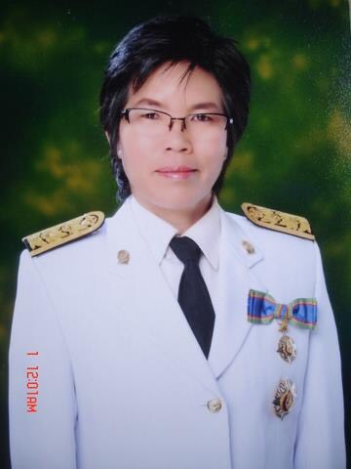
น.ส.ธนิกานต์ ทาอ้าย
ครู ชำนาญการพิเศษ
โรงเรียนวัดงิ้วเฒ่า
สพป.เชียงใหม่ เขต ๒

